Slide 1
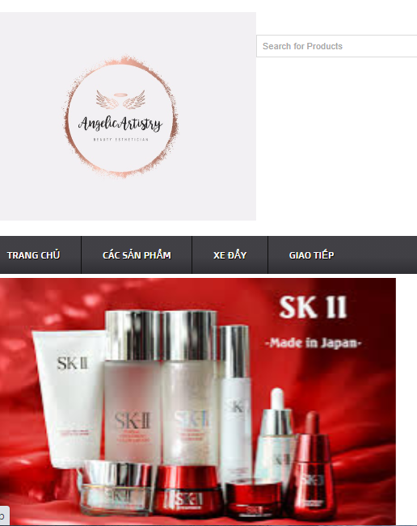
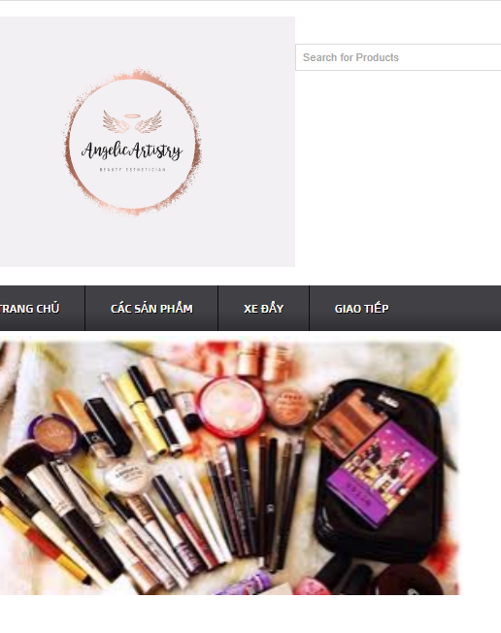
Trang chủ với slideshow

Slide 2
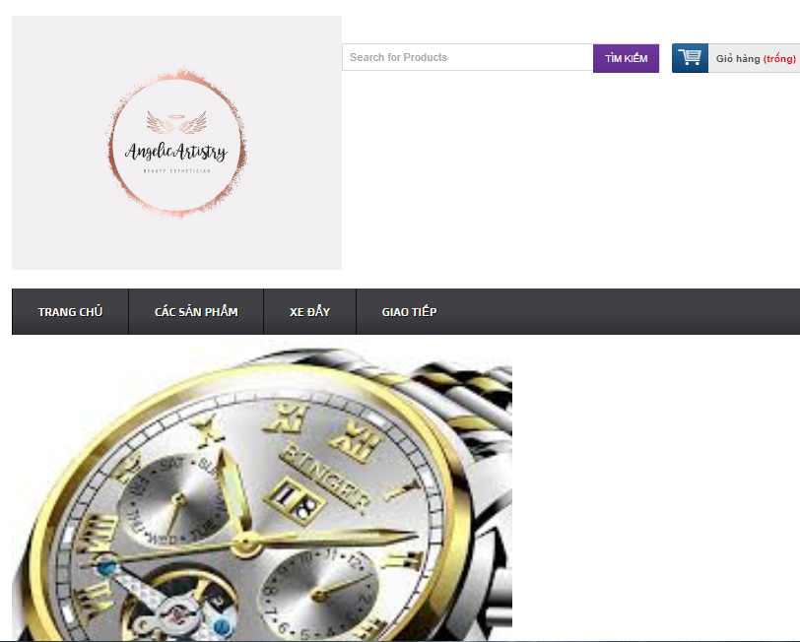

Slide 3
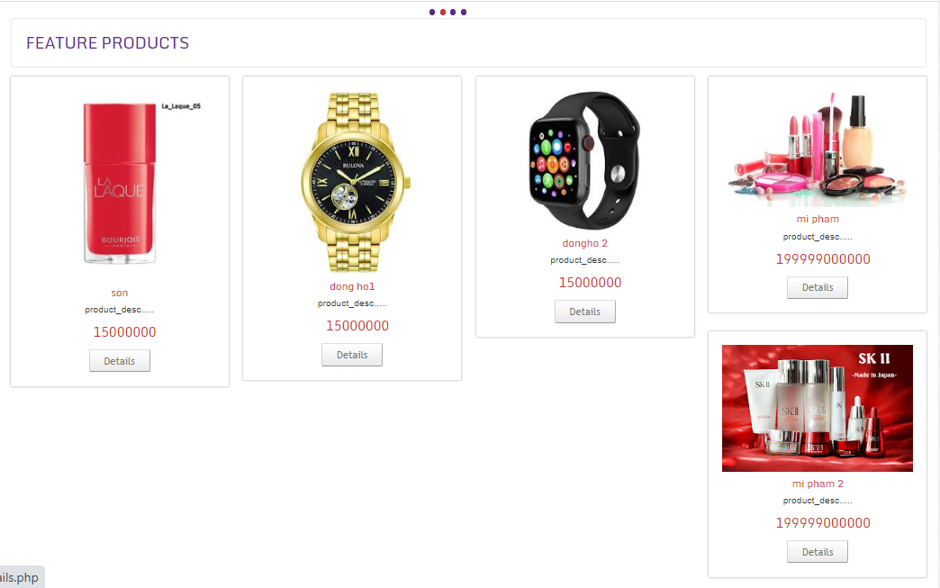
Sản phẩm nổi bật

Slide 4
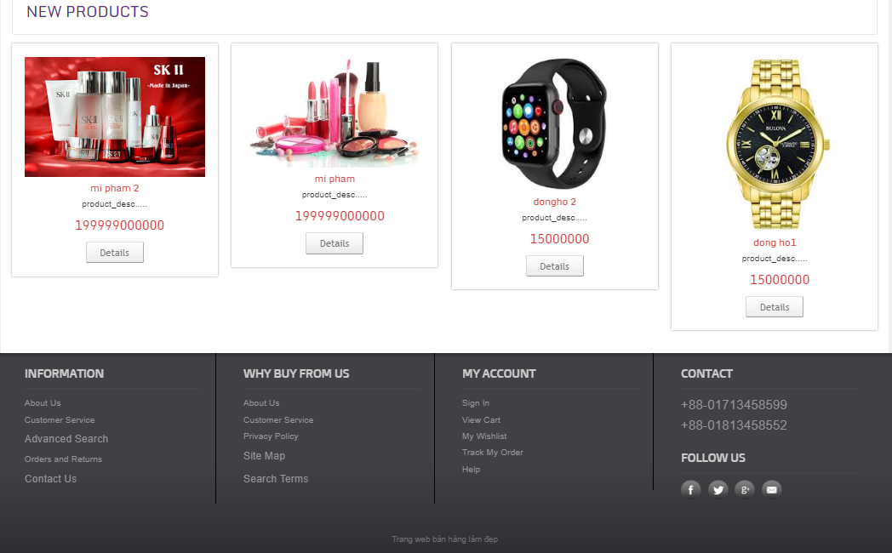
Sản phẩm mới

Slide 5

Đến với trang admin

Slide 6
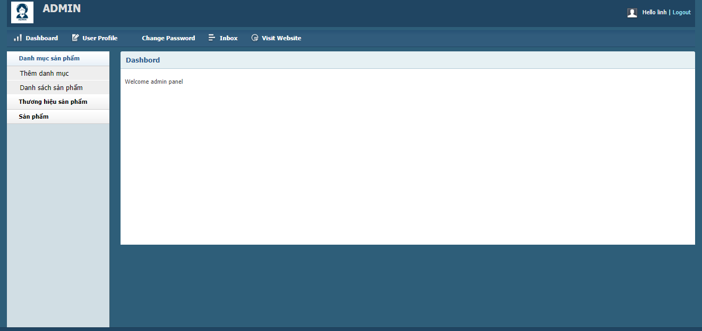

Slide 7
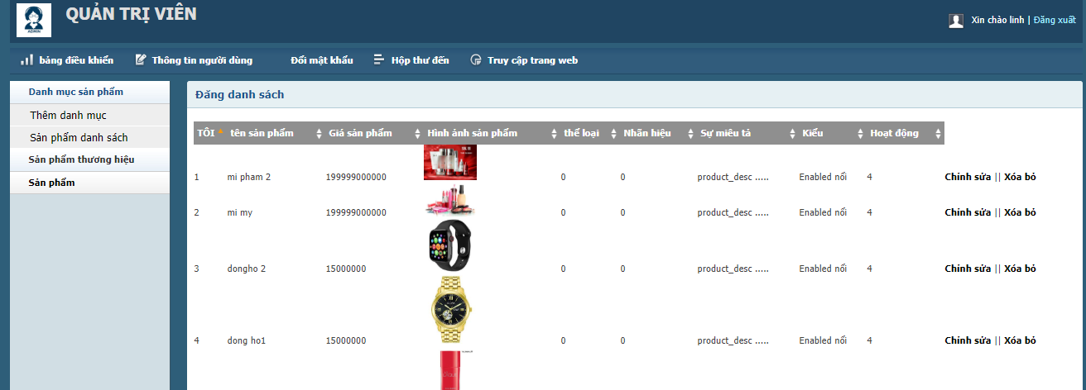
Trang chỉnh sửa sản phẩm

Slide 8
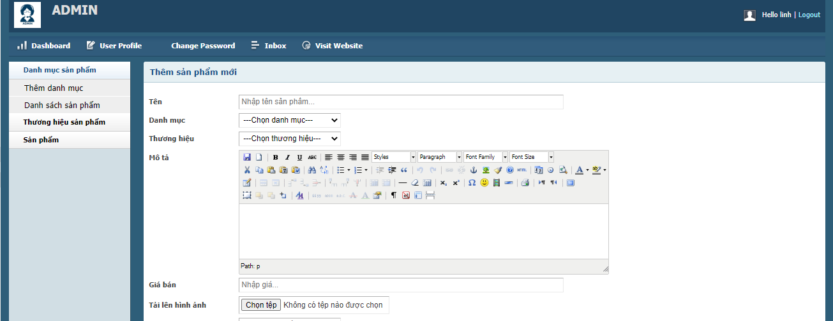
Trang tạo sản phẩm mới

Slide 9
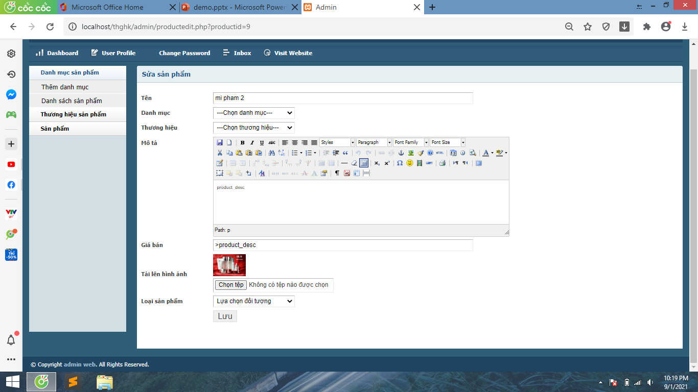
Vào được trang sửa sản phẩm. Nhưng không cập nhật được sản phẩm

Slide 10
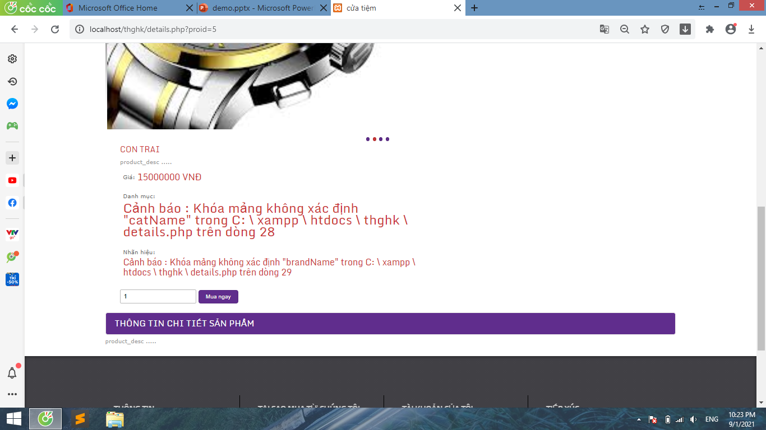
Lấy thông tin sản phẩm không thành công

